Slide 1

توظيفُ تقاناتِ الويب في أتمتةِ عِلْمَيْ عَروضِ الشِّعرِ العربيِّ و قافيتِهِ
الجمهوريّة العربيّة السوريّة
وزارة التعليم العالي
الجامعة الافتراضيّة السوريّة
إعداد إشراف
المهندس مختار سيّد صالح الدكتور المهندس مازن محايري

Slide 2
هدف البحث
الهدف النهائي لهذا البحث هو توظيف تقانات الويب التي درسناها خلال سنوات برنامج الماجستير الذي نأمل في نيل شرف درجته العلمية في سبيل إنشاء نظام حاسوبي لأتمتة علمي عروض الشعر العربي و قافيته و تقديم النتائج على شكل تطبيق ويب و تطبيق Cross Platform للهواتف المحمولة الذكية.

Slide 3
مبررات المشروع أولاً – المبررات المباشرة (الأدبيّة)
الحاجة الماسَّة لدى الشعراء الشباب و النقاد و دارسي علمي العروض و القافية لوجود أداة تقنيَّة بسيطة و سهلة الاستخدام و دقيقة النتائج تتيح للدارس دراسة مجموعة أكبر من النماذج الوزنيَّة بسهولة أكبر و بزمن أقلّ و بشكل تفاعليّ.
عدم إدخال الدارس في تعقيدات المصطلحات العروضية الكثيرة و التي ازدادت صعوبتها نتيجة لتطورات الحياة و اختلاف الثقافة الجمعيّة و بالتالي أصبحت المصطلحات العروضية التي استوحيت بادئ الأمر للتبسيط من أمور حياة العرب اليومية كأجزاء الخيمة مثلاً (السبب و الوتد و السّناد .. إلخ) أو صفات مشي النّوق مثلاً (المكانفة و المعاقبة و المراقبة و الوقص و الإضمار .. إلخ) أبعد عن ذهن الدارس و مخيّلته و بالتالي فقد أصبحت سبباً يضاف إلى أسباب نفوره عن هذا العلم الرائع بنماذجه الرياضية المدهشة و إيقاعاته الخلّابة.

Slide 4
مبررات المشروع ثانياً– المبررات غير المباشرة (التقنيَّة)
إن إنتاج نظام حاسوبي قادر على تحليل النص العربي المكتوب و تحويله إلى صيغته المنطوقة ”الكتابة العروضيّة” سيمهد الطريق أمام إنتاج نظم أكثر جديّة تخدم اللغة العربية الفقيرة للأسف في هذا المجال من التطبيقات التي تقوم أساساً على فكرة التحويل من المكتوب إلى المنطوق أو العكس و التي نذكر منها على سبيل المثال لا الحصر:
تطبيقات النطق الآلي للنص العربي.
تطبيقات التحكم من خلال الصوت العربي.
تطبيقات الترجمة الآلية العربية.
تطبيقات الكتابة الآلية للصوت العربي.
.. إلخ.

Slide 5
ما سنناقشه في هذا العرض
قسّمت هذا العرض التقديمي إلى أربعة أجزاء رئيسيّة:
الجزء الأوّل: يعرض شرحاً سريعاً و مبسّطاً للأسس النظريَّة لعلمي العروض و القافية و طرق التقطيع العروضي التقليديّة و غير التقليديّة.
الجزء الثاني: استعراض المحاولات التي سبقت بحثي هذا لتحقيق ما يهدف إليه مع تبيان نقاط القوّة و الضعف في كلّ منها على حدةٍ وفقاً لمعايير محددة.
الجزء الثالث: إشكاليات البحث و المقاربات المتبعة لحلها.
الجزء الرابع: عرض عملي للمشروع (نسخة الويب).

Slide 6
أوّلاً- عِلمَي العروض و القافية نظريّاً

Slide 7
تعريف علم العروض
بالتعريف: هو العلم الذي يعرف به صحيح الشِّعر العربيّ من مكسوره من الناحية الوزنيّة و يقصد بمكسوره ما لا يوافق الأوزان الشعرية المعروفة.
و العروض في اللغة:
أحد أسماء مكّة المكرّمة و تذهب إحدى روايات الرواة إلى تسميته بهذا الاسم لأن واضع هذا العلم وضعه في مكّة أثناء ذهابه للحجّ.
الميزان و قد يكون المعنى سبباً للتسمية كون العروض ميزاناً للشعر.
وضع أسسه الخليل بن أحمد الفراهيدي, و حصر أوزان الشعر العربي في خمسة عشر وزناً جعل لكل منها ضابطاً و أطلق عليها أسماء بحور الشعر ثمّ قسّمها إلى خمس دوائر عروضيّة جمع في كل دائرة منها مجموعة من البحور المتشابهة و تدارك عليه تلميذه الأخفش بحراً إضافياً أسماه البحر المتدارك.

Slide 8
قواعد علم العروض
يعتمد علم العروض حسب رؤية الخليل على فكرة بسيطة هي أنَّ البيت الشِّعري مكوّن من أحرف منها ما هو متحرّك (مضموم أو مفتوح أو مكسور( و منها ما هو ساكن و إن موسيقى البيت الشعري ناتجة عن تعاقب الحركات و السكنات بشكل منتظم أثناء النطق أو الإنشاد.
يقوم عروض الشعر العربي على مبدأين بسيطين جداً هما:
ما ينطق يكتب (مثل: هاذا, هاؤلاء, ليلن طويلن .. إلخ).
ما لا ينطق لا يكتب (مثل: واو عمرو, ألف التفريق,.. إلخ).
تسمى الكتابة الناتجة عن تطبيق مبدأي العروض بالكتابة العروضية و هي الكتابة التي يؤخذ بها عند إجراء التقطيع الوزني.

Slide 9
التفعيلات و البحور
بنى الخليل عروض الشعر العربي كله على ثمان وحدات وزنيّة/موسيقيّة أساسية أسماها التفعيلات و قسمها حسب عدد أحرفها إلى تفعيلات خماسية و تفعيلات سباعيّة.
الخماسية: فعولن – فاعلن.
السباعية: متفاعلن – مفاعلتن – مفاعيلن – مستفعلن – مفعولاتُ – فاعلاتن.
تنتج البحور عن تراكب التفعيلات مع بعضها البعض وتكرارها بشكل منتظم فإن كان البحر ناتجاً عن تكرار نفس التفعيلة عدة مرّات سمي بحراً صافياً و إن كان ناتجاً عن مزاوجة أكثر من تفعيلة سمي بحراً مركباً.

Slide 10
البحور الصافية
البحر | ضابط البحر | التقطيع
المتقارب | فعولن فعولن فعولن فعولن | 0/0// 0/0// 0/0// 0/0//
المتدارك | فاعلن فاعلن فاعلن فاعلن | 0//0/ 0//0/ 0//0/ 0//0/
الهزج | مفاعيلن مفاعيلن | 0/0/0// 0/0/0//
الرجز | مستفعلن مستفعلن | 0//0/0/ 0//0/0/ 0//0/0/
الرمل | فاعلاتن فاعلاتن | 0/0//0/ 0/0//0/ 0/0//0/
الكامل | متفاعلن متفاعلن | 0//0/// 0//0/// 0//0///
ملحوظة1: لكل تفعيلة من التفعيلات المذكورة أعلاه جوازات تتشعب عنها بنقصان يحصل عليها (الزحافات) أو بزيادات تصيبها (العلل) و ينتج عن هذا التشعب أكثر من حالة للبحر الواحد عددها هو ناتج ضرب عدد الحالات التي تتفرع من كل تفعيلة.
ملحوظة 2: الزحافات و العلل أكثر جانب من جوانب علم العروض مصطلحاتٍ و لذلك فضلنا الاكتفاء بالإشارة إليه دون الخوض في تفاصيله.

Slide 11
البحور المركبة
البحر | الضابط | التقطيع
الطويل | فعولن مفاعيلن فعولن مفاعيلن | 0/0/0// 0/0// 0/0/0// 0/0//
البسيط | مستفعلن فاعلن مستفعلن فاعلن | 0//0/ 0//0/0/ 0//0/ 0//0/0/
المديد | فاعلاتن فاعلن فاعلاتن | 0/0//0/ 0//0/ 0/0//0/
الوافر | مفاعلتن مفاعلتن فعولن | 0/0// 0///0// 0///0//
السريع | مستفعلن مستفعلن فاعلن | 0//0/ 0//0/0/ 0//0/0/
الخفيف | فاعلاتن مستفعلن فاعلاتن | 0/0//0/ 0//0/0/ 0/0//0/
المنسرح | مستفعلن مفعولات مستفعلن | 0//0/0/ /0/0/0/ 0//0/0/
المضارع | مفاعيل فاعلاتنُ | 0/0//0/ /0/0//
المقتضب | فاعلاتُ مُسْتَعِلُ | ///0/ /0//0/
المجتث | مستفعلن فاعلاتن | 0/0//0/ 0//0/0/

Slide 12
الدوائر العروضيّة
صنف الخليل البحور الشعرية التي وضع قواعدها في خمسة نماذج رياضية مثّل كلّاً منها بدائرة و أسماها الدوائر العروضية.
ضمت كل دائرة عروضيّة مجموعة البحور المتشابهة التي تنتج من أصل واحد باختلاف مواضع الابتداء.
الدوائر العروضية هي: المؤتلف و المختلف و المجتلب و المشتبه و المتفق.
نعرض فيمايلي إحدى الدوائر العروضيّة و هي دائرة المجتلب لتبيان الفكرة.

Slide 13
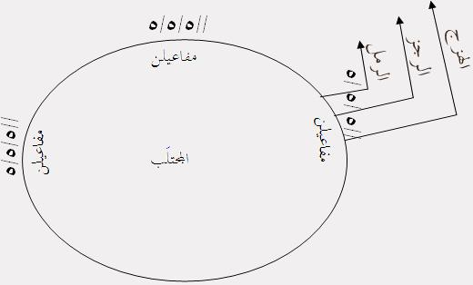
الدوائر العروضيّة مثال: دائرة المجتلب

Slide 14
طريقة التقطيع العروضي الأولى
نستطيع اختصار طريقة التقطيع العروضي التقليدية بما يلي:
يتم كتابة البيت الشعري كتابةً عروضيّةً مع تشكيل كامل الأحرف.
من الكتابة العروضية للبيت الشعري يتم استبدال كل حرف متحرك برمز الحركة / و كل حرف ساكن برمز السكون O.
يتم تحديد البحر الشعري الذي ينتمي إليه البيت الشعري من خلال مقارنة ناتج استبدال الحروف بالحركات المناسبة مع ضوابط بحور الشعر المعروفة مسبقاً.

Slide 15
طريقة التقطيع العروضي الأولى
مثال: (أحمد شوقي)
 | الشطر الأول | الشطر الثاني
البيت الشعري | قِفْ لَلْمُعَلِّمِ وفَّهِ التَّبْجِيْلَ | كَادَ المُعَلِّمُ أنْ يَكُوْنَ رَسُوْلَ
الكتابة العروضية | قِفْ لِلْمُعَلْلِمِ وَفْفِهِ تْتَبْجِيْلَاْ | كَاَدَ لْمُعَلْلِمُ أَيْ يَكُوْنَ رَسُوْلَاْ
الأحرف منفصلة للتوضيح | قِ فْ لِ لْ مُ عَ لْ لِ مِ وَ فْ فِ هِ تْ تَ بْ جِ يْ لَ اْ | كَ اْ دَ لْ مُ عَ لْ لِ مُ أَ يْ يَ كُ وْ نَ رَ سُ وْ لَ اْ
الحركات و السواكن | O / O / O / O / / O / / / O / / O / O / | O / O / / / O / / O / / / O / / O / O /
التفعيلات | متْفاعلن متفاعلن متْفاعلْ | مُتْفاعلن مُتْفاعلن مُتَفاعلْ
البحر الشعري | البحر الكامل | البحر الكامل

Slide 16
طريقة التقطيع العروضي الثانية
نستطيع اختصار طريقة التقطيع العروضي الثانية بما يلي:
يتم كتابة البيت الشعري كتابة عروضيّة بالاعتماد على المقاطع الصوتيّة للكلام حيث تكون المقاطع على شكلين:
مقاطع طويلة: مكونة من حرف متحرك يليه ساكن.
مقاطع قصيرة: مكونة من حرف متحرك واحد.
طريقة النطق هي التي تضبط طبيعة المقاطع إذ لا يمكن للسان الناطق بالعربية إلا أن ينطق الكلام على مقاطع طويلة و قصيرة كما سبق تبيانه.
يتم استبدال كل مقطع طويل بخط صغير (خُطَيط) – و كل مقطع قصيرة بالرمز U.
تتم مقارنة التقطيع الصوتي الناتج مع التقطيع الصوتي لبحور الشعر و يتم تحديد البحر.

Slide 17
طريقة التقطيع العروضي الثانية
مثال: (أحمد شوقي)
 | الشطر الأول | الشطر الثاني
البيت الشعري | قف للمعلّم وفّهِ التبجيلَ | كادَ المعلّمُ أنْ يكونَ رسولَ
الكتابة المقطيعة | قف لل مُ عل لِ مِ وفْ فِ هتْ تبْ جيْ لا | كا دل م عل ل م أي ي كو ن ر سو لا
التقطيع الصوتي | - - U - U U - U - - - - | - - U - U U – U – U U - -
التفعيلات | متْفاعلن متفاعلن متْفاعلْ | مُتْفاعلن مُتْفاعلن مُتَفاعلْ
البحر الشعري | البحر الكامل | البحر الكامل

Slide 18
التكافؤ بين الطريقتين السابقتين
في الحقيقة فإنّ الطريقتين متكافئتين تماماً و ذلك أن المقطع الطويل في الطريقة الثانية ما هو إلا متحرك يليه ساكن في الطريقة الأولى , و ما تبقى من المتحركات فهي مقاطع قصيرة.
في البرمجة , اعتمدت الطريقة الثانية لإجراء عملية المقارنة , ذلك لأنني وصلت بالتجريب إلى نتيجة مفادها أن تمثيل حالات البحر الطويل الاثنتي عشر على سبيل المثال بالتعبير النظامي التالي: (--|-U-|---)U[-U]-U---U[U-]-U أسهل بكثير من تمثيل ذات حالات البحر بتعبير نظامي مكتوب باستخدام ترميز المتحركات و السواكن.

Slide 19
علم القافية
القافية بالتعريف: هي المقاطع الصوتية التي تكون في أواخر أبيات القصيدة و هي مقاطع يلزم تكرارها في نهاية كل بيت تبعاً لقافية البيت الأول.
و هي بتعريف أكثر تقنيّة: من آخر البيت و حتى الساكن الذي يليه مع المتحرك الذي يسبق هذا الساكن.

Slide 20
حروف القافية
إذا كان الروي متحركاً فتسمى القافية قافية مُطلَقة , و إن كان الروي ساكناً تسمى القافية قافية مقيّدة.
لا يجتمع التأسيس و الردف في قافية واحدة.
لا بدّ لكل قافية من أن يكون لها رويّ على الأقل.
الخروج | الوصل | الرّويّ | التأسيس + الدخيل
 |  |  | الردف

Slide 21
حروف القافية
الرّويّ: هو الحرف الذي تبنى عليه القصيدة و تنسب إليه , فيقال قصيدة رائيّة أو داليّة أو عينيّة .. إلخ و يلتزم الشاعر بهذا الحرف و بحركته في نهاية كل بيت يكتبه.
الوصل: الألف , و الواو , و الياء , و الهاء , و الكاف , يتبعن ما قبلهنّ (الرّويّ).
الخروج: يكون بثلاثة أحرف و هي الألف و الواو و الياء السواكن , يتبعن هاء الوصل.
الرّدف: ألف أو واو أو ياء سواكن قبل حرف الروي و قبلهنّ حرف متحرك بحركة مجانسة.
التأسيس: لا يكون إلا بحرف ألف قبل الحرف الذي يسبق الرّوي , شرط أن تكون ألف التأسيس و حرف الرّوي في كلمة واحدة.
الدخيل: و هو الحرف الذي يقع بين ألف التأسيس و حرف الروي و هو غير مهم من ناحية ضرورة التزام الشاعر به.

Slide 22
حروف القافية مثال
البيت | بلى إنه ظلي و إني ظلهُ .. ففي القلب معناهُ و في العينِ شَكْلُهُ
القافية | شَكْلُهُ
حروف القافية | شَ | كْ | لُ | هُ | وْ
أسماء حروف القافية | - | - | الرَّوي | الوصل | الخروج
نوع القافية | قافية مطلقة بوصل و خروج

Slide 23
قصيدة التفعيلة
في خمسينيات القرن العشرين قام مجموعة من الشعراء العراقيين بعد اطّلاعهم على الشعر الإنجليزي بتطوير البنية الإيقاعيّة للقصيدة العربيّة و ذلك باستحداث شكل وزنيّ جديد للقصيدة يقوم على بناء القصيدة الشعريّة على أحد البحور الصّافية من خلال عدم الالتزام بعدد ثابت من التفعيلات في المقطع الشّعريّ الواحد.
عرف هذا الشكل الإيقاعي بأسماء عديدة كالشعر الحر و الشعر الحديث و قصيدة التفعيلة التي نرى أنها الاسم الأنسب لأن القصيدة بالمجمل تبنى على تفعيلة واحدة.

Slide 24
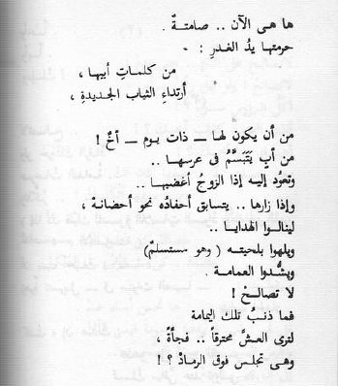
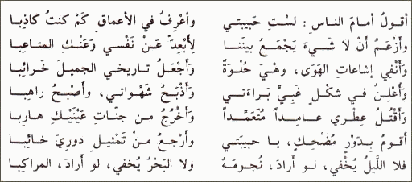
القصيدة العمودية و قصيدة التفعيلة

Slide 25
ثانياً- محاولات سبقت بحثي هذا

Slide 26
معايير التقييم
سنعتمد في تقييم التطبيقات السابقة على المعايير العشر التالية وفقاً لما يلي:
1- دليل الاستخدام و الجوانب النظرية:
سنمنح درجة واحدة للتطبيق ذي دليل الاستخدام الجيد.
2- سهولة و وضوح و فعّاليّة واجهة الاستخدام:
سنمنح درجة واحدة للتطبيق ذي واجهة الاستخدام الجيدة.
3- كمية التشكيل المطلوبة في الإدخال:
تشكيل كامل الأحرف: لا درجات.
تشكيل جزئي: نصف درجة.
لا تشكيل على الإطلاق: درجة كاملة.

Slide 27
معايير التقييم
سنعتمد في تقييم التطبيقات السابقة على المعايير العشر التالية وفقاً لما يلي:
4- عدد الأبيات أو الأشطر التي يمكن تشريحها دفعة واحدة:
سنمنح درجة واحدة للتطبيق الذي يستطيع تحليل أكثر من بيت دفعة واحدة.
5- دعم تشريح قصيدة التفعيلة:
سنمنح درجة واحدة للتطبيق الذي يستطيع تحليل قصيدة التفعيلة.
6- دعم تحليل القافية:
سنمنح درجة واحدة للتطبيق القادر على تحليل القافية.
7- المساعدة في الكتابة الوزنيّة:
سنمنح درجة واحدة للتطبيق القادر على مساعدة المستخدم لكتابة نص موزون.

Slide 28
معايير التقييم
سنعتمد في تقييم التطبيقات السابقة على المعايير العشر التالية وفقاً لما يلي:
8- الاستقلالية عن نظام التشغيل:
سنمنح درجة واحدة للتطبيق المستقل عن نظام التشغيل.
9- التطوير المستمر:
سنمنح درجة واحدة للتطبيق مستمرّ التطوير.
10- المصدر المفتوح:
سنمنح درجة واحدة للتطبيق مفتوح المصدر.

Slide 29
ميزان الشعر في الموسوعة الشعرية
الموسوعة الشعرية برنامج حاسوبي صادر عن مجمع اللغة العربية في أبوظبي عام 1998م بهدف جمع جميع التراث الشعري العربي بشكل رقميّ و قد وفّق العاملون عليه في هذا المجال.
تضم الموسوعة إضافة إلى دواوين الشعر العربي عدداً من عيون الأدب العربي من المؤلفات التراثية إضافة لقسم يعنى بعلم العروض و يقدّم محاولةً لإنشاء ميزانٍ حاسوبيِّ لعروض الشعر العربي و هو ما يهمّنا في هذا المقام.

Slide 30
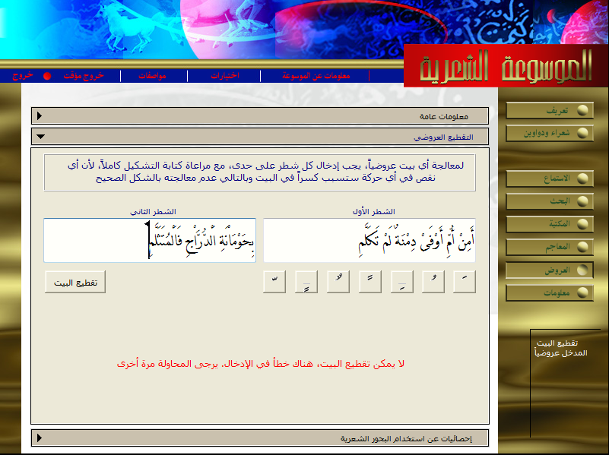
ميزان الشعر في الموسوعة الشعرية

Slide 31
ميزات ميزان الشعر في الموسوعة الشعرية
أوّل محاولة حاسوبية لحوسبة عروض الشعر العربي.
وجود أزرار خاصة لتسهيل عملية التشكيل للمدخلات و ذلك تسهيلاً لمن لا يعرف كيفية إدخال أحرف التشكيل مباشرة من لوحة المفاتيح.
وجود إحصائيّات دقيقة عن البحور الشعرية من حيث عدد الشعراء و عدد القصائد و عدد الأبيات التي كتبت على كل بحر من البحور المختلفة و في كل عصر من العصور و قد تأتّت هذه الإحصائيّات نتيجة لأن البرنامج جزء من موسوعة كما أسلفنا.

Slide 32
عيوب ميزان الشعر في الموسوعة الشعرية
يتطلّب تشكيل كامل محارف البيت الشعري كي يعمل.
غياب دليل استخدام واضح للبرنامج.
عدم تبيان سبب إخفاق البرنامج في التقطيع الوزني و بالتالي جهل المستخدم لما يتوجب عليه فعله للحصول على النتائج.

Slide 33
عيوب ميزان الشعر في الموسوعة الشعرية
عدم القدرة على تحليل القافية.
عدم القدرة على تحليل أكثر من بيت واحد في آن واحد أو تحليل جزء من البيت (شطر مثلاً).
البرنامج يستهدف مستخدمي بيئة ويندوز فقط.
عدم القدرة على تحليل نصوص شعر التفعيلة.

Slide 34
ميزان الشعر في الموسوعة الشعرية درجة التقييم 2 من 10
الدرجة | المعيار
1 | دليل الاستخدام و الجوانب النظرية أو الموسوعية
1 | سهولة و وضوح و فعّاليّة واجهة الاستخدام
0 | الإدخال دون تشكيل أو بتشكيل جزئي
0 | تشريح أكثر من بيت دفعة واحدة
0 | دعم تشريح قصيدة التفعيلة
0 | دعم تحليل القافية
0 | المساعدة في الكتابة الوزنيّة
0 | الاستقلالية عن نظام التشغيل
0 | التطوير المستمر
0 | المصدر المفتوح

Slide 35
برنامج الوزّان
أطلق برنامج الوزّان عام 2010 كموقع ويب على النطاق www.wzzan.com كتطبيق عملي لمادة حوسبة اللغة العربية لطالبين في إحدى الكليات التقنية في جامعة الملك فهد للعلوم في السعودية.
الطالبان هما:
يزيد السويلم.
طلال الأسمري.

Slide 36
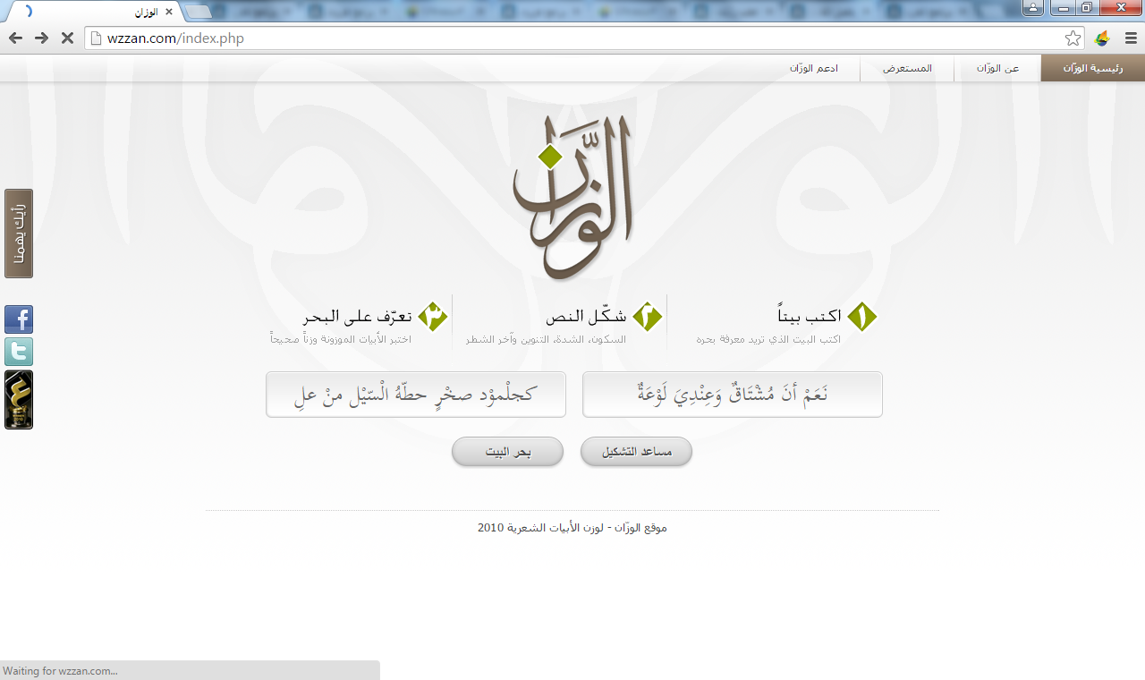
برنامج الوزّان

Slide 37
ميزات برنامج الوزّان
عرض البرنامج كموقع ويب مما يعني استقلاليته عن منصة التشغيل بالنسبة للمستخدم النهائي.
بساطة و سهولة واجهة الاستخدام.
إمكانية رائعة للتشكيل التلقائي عن طريق استغلال التطبيق لـ Google Tashkeel API.

Slide 38
عيوب برنامج الوزّان
أهم ما في البرنامج هو ميزة التشكيل التلقائي تعطلت بعد مدة قصيرة و ذلك لأن شركة Google استغنت عن مشروع جوجل تشكيل !
عدم القدرة على تحليل القافية.
عدم القدرة على تحليل مجموعة من الأبيات دفعة واحدة.
عدم تقديم التطبيق لاقتراحات تصحيح للدخل في حالة الفشل في التقطيع.
عدم القدرة على تقطيع قصيدة التفعيلة.
عدم وجود مرجع نظري يشرح علم العروض و النهج النظري الذي بني عليه التطبيق.

Slide 39
برنامج الوزّان درجة التقييم 3 من 10
الدرجة | المعيار
0 | دليل الاستخدام و الجوانب النظرية
1 | سهولة و وضوح و فعّاليّة واجهة الاستخدام
1 على فرض عدم إيقاف جوجل تشكيل | الإدخال دون تشكيل أو بتشكيل جزئي
0 | دعم تشريح أكثر من بيت دفعة واحدة
0 | دعم تشريح قصيدة التفعيلة
0 | دعم تحليل القافية
0 | المساعدة في الكتابة الوزنيّة
1 | الاستقلالية عن نظام التشغيل
0 | التطوير المستمر
0 | المصدر المفتوح

Slide 40
برنامج كُنْ شاعراً !
مشروع فردي للباحث صالح القعيّد عمل على تطويره بين عامي 2012 و 2014.
صدر الإصدار الأول منه باسم مختلف و هو برنامج ”ملك الشعر“!
التطبيق متوفر للتحميل عبر الانترنت ضمن بعض المواقع و المنتديات غير الرسمية.

Slide 41
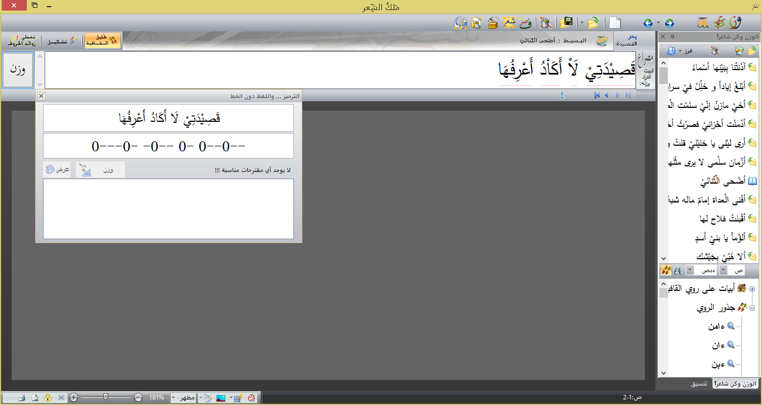
برنامج كُنْ شاعراً !

Slide 42
ميزات برنامج كُنْ شاعراً
دليل الاستخدام الجيّد.
وجود مجموعة كبيرة من الأمثلة المصنّفة حسب البحر الشعريّ.
وجود إمكانيّة للتشكيل التلقائيّ.
وجود إمكانية لتحليل القافية.
وجود إمكانية لتحليل قصيدة التفعيلة.

Slide 43
عيوب برنامج كُنْ شاعراً
يتطلّب تشكيل كامل محارف البيت الشعري كي يعمل.
واجهة الاستخدام معقدة إلى حد ما و لا تستخدم أيقونات معيارية و لا كلمات واضحة في بعض المواضع مما يسبك الإرباك للمستخدم في فهم وظيفة كل عنصر من عناصر الواجهة على الرغم من غنى البرنامج الوظيفي.
عدم القدرة على تحليل أكثر من بيت شعري في نفس الوقت.

Slide 44
عيوب برنامج كُنْ شاعراً
تطبيق البرنامج لمقاييس و مصطلحات الشعر العامّي الخليجي (الشعر النبطي أو الشعر البدوي) على الشعر العربي الفصيح مما يعني إظهار نتائج خاطئة تماماً لاختلاف بحور الشعر العربي الفصيح عن أوزان القصيدة البدوية.
البرنامج موجه لمستخدمي بيئة ويندوز فقط.

Slide 45
برنامج ملك الشعر درجة التقييم 4.5 من 10
الدرجة | المعيار
1 | دليل الاستخدام و الجوانب النظرية أو الموسوعيّة
0 | سهولة و وضوح و فعّاليّة واجهة الاستخدام
0.5 مساعد تشكيل + تشكيل كامل مطلوب | الإدخال دون تشكيل أو بتشكيل جزئي
0 | تشريح أكثر من بيت دفعة واحدة
1 | دعم تشريح قصيدة التفعيلة
1 | دعم تحليل القافية
0 | المساعدة في الكتابة الوزنيّة
0 | الاستقلالية عن نظام التشغيل
1 | التطوير المستمر
0 | المصدر المفتوح

Slide 46
الخلاصة
عرضنا فيما سلف أهم ثلاث محاولات عملية لحوسبة عروض الشعر العربي و التي تزامنت مع مشروعي هذا أو سبقته مع تبيان نقاط قوة و ضعف كل منها.
لم نتطرق للمحاولات السابقة التي قدمت على شكل أوراق علميّة بحثيّة دون تطبيق عملي مباشر لأن التطيبق العملي المباشر هو الذي يهمنا في المقام الأول في إطار الدرجة العلمية المأمولة.

Slide 47
الخلاصة
بناء على ما سبق عرضه و على المعايير التي اعتمدناها للتقييم فرأينا أن تطبيقنا يجب:
أن يمتلك القدرة على تشريح النص الشعري العربي تشريحاً صحيحاً من الناحية الوزنيّة بغض النظر عن عدد الأبيات المدخلة.
أن يمتلك القدرة على وزن القصيدة العربية الفصحى بنوعيها التقليدي (القصيدة العمودية) و الحديث (القصيدة التفعيلية).

Slide 48
الخلاصة
بناء على ما سبق عرضه و على المعايير التي اعتمدناها للتقديم رأينا أن تطبيقنا يجب:
أن يمتلك القدرة على تحليل قوافي الأبيات في القصيدة العمودية تحديد العيوب و الأخطاء التي قد يقع بها المستخدم في بعض أبيات القصيدة.
أن يتيح لمستخدمه استهداف الكتابة على بحر شعري معين منذ البداية و يساعده في تقديم اقتراحات الصياغة الوزنية المناسبة في حال الإخفاق.

Slide 49
الخلاصة
بناء على ما سبق عرضه و على المعايير التي اعتمدناها للتقديم رأينا أن تطبيقنا يجب:
أن يمتلك البرنامج قدرة ذاتية على التشكيل التلقائي للنص المدخل دون الاعتماد على API من طرف ثالث.
أن يتحلى بواجهة استخدام بسيطة و مباشرة.
أن يضمّ قسماً نظريّاً مبسّطاً يوضح أساسيات علم العروض و الأسس النظرية التي بني عليها التطبيق.

Slide 50
الخلاصة
بناء على ما سبق عرضه و على المعايير التي اعتمدناها للتقديم رأينا أن تطبيقنا يجب:
أن يضمّ دليل استخدام واضح.
أن يضمّ أمثلة على طريقة الاستخدام.
أن يقدم خدماته على شكل موقع ويب و تطبيق للهاتف المحمول باختلاف أنظمته.

Slide 51
الخلاصة
بناء على ما سبق عرضه و على المعايير التي اعتمدناها للتقديم رأينا أن تطبيقنا يجب:
أن يتاح مفتوح المصدر بهدف دعم المحتوى العربي و على أمل أن يستثمره أحد ما و يبني عليه شيئاً من التطبيقات التي أشرنا إليها في المبررات التقنية أو غيرها.
أن يستمر العمل على تطويره و تحسينه مستقبلاً.

Slide 52
ثالثاً – إشكاليات البحث و الحلول المتبعة

Slide 53
إشكالية اتجاه الكتابة من اليمين لليسار
تصعب معالجة اللغات ذات اتجاه الكتابة من اليمين إلى اليسار مباشرة باستخدام أساليب معالجة اللغات الطبيعية المتبعة في الغالب كالتعابير النظامية Regular expressions أو بعض الدوال المشابهة لأنها في الأصل مبنية بحيث تعمل على مطابقة النماذج النصية patterns من اليسار لليمين و ليس بالعكس.

Slide 54
الحل المتبع
عدم استعمال التعابير النظامية على النص العربي المدخل بشكل مباشر و إنّما استعمالها على نتائج تحويل النص المدخل إلى الصيغة الوزنيّة المقابلة له (الرُكَزْ و الخُطيطات التي عرضناها في القسم النظري سابقاً) بهدف تحديد البحر الشعري الذي ينتمي إليه كل شطر من أشطر النص المدخل بعد قلبreverse ناتج عملية التحويل و بالتالي الحصول على النتيجة نفسها بشكل متوافق مع آلية عمل التعابير النظامية.

Slide 55
إشكالية اختيار ترميز المحارف
إشكالية اختيار ترميز المحارف في الغالب ترافق استخدام اللغات التي يمكن أن ترمز بأكثر من ترميز كحال اللغة العربية , ففي حالة اللغة العربية تقدم بعض الشركات ترميزها الخاص للغة العربية إضافة للترميزات العالمية الموحدة Unicode.
مايكروسوفت: Windows-1256
آبل: MacArabic encoding
بما أننا نسعى لتطوير نظام مستقل عن نظام التشغيل فإن اختيار أحد ترميزي محارف مايكروسوفت و آبل هو خيار غير مستحبّ.
لو اخترنا الترميز UTF-16 فيمكن تمثيل جميع الحروف العربية و حروف الحركات بحيث يمثل كل منها بـ 2 بايت, لكن المشكلة أننا لن نستطيع تطبيق بعض وظائف التعابير النظامية (Regex) لأنها لا تدعم ترميز UTF-16.

Slide 56
إشكالية اختيار ترميز المحارف
لو اخترنا الترميز UTF-8 فيمكن تمثيل جميع الحروف العربية و حروف الحركات بحيث يكون:
بعضها ممثلاً بـ 1 بايت (كحروف المحارف)
و البعض الآخر بـ 2 بايت (كحروف الحركات و بعض علامات الترقيم)
لكن المشكلة أننا نحتاج في بعض الدوال إلى تقسيم النصوص إلى مصفوفات من المحارف لمعالجتها و الدوال المبنية ضمن اللغة المختارة (PHP 6) تعاني من القصور في معالجة هذه الحالة.

Slide 57
الحل المتبع
اعتماد ترميزUTF-8 من مصدر الدخل (النماذج في صفحات الويب في حالتنا web forms).
إضافة لإنشاء دالة خاصة تستطيع تحويل النصوص العربية إلى مصفوفة المحارف بشكل صحيح و ذلك لأن كلفة إنشاء هذه الدالة أقل بكثير من كلفة إنشاء محرّك تعابير نظامية جديد بالكامل لاستخدام ترميز UTF-16.

Slide 58
إشكالية التشكيل
بما أن العروض يعتمد في الأصل على الحركات و السكنات فلا بد من حضور الحركات في المدخلات حتى يستطيع التطبيق تحليلها عروضياً.
عند التفكير في إيجاد طريقة ما للتشكيل التلقائي فإن الصدمة الأولى ستكون في أنّه لا يوجد قاعدة لغوية واضحة تحدد متى يكون الحرف ساكناً و متى يكون متحركاً و لا أعني هنا حروف نهايات الكلمات التي يضبطها النحو و إنما أعني حروف حشوها.

Slide 59
إشكالية التشكيل
و أما محارف نهايات الكلمات التي يضبطها النحو فنحتاج قبل التفكير في تشكيلها آلياً للتفكير في كيفية بناء المحللات الصرفية و النحوية و السياقية اللازمة للبناء عليها و هو ما يعني فعلياً سنوات طويلة من البحث العلميّ لأسباب كثيرة أبسطها عدم وجود مرجع يمثل القواعد النحوية العربية كنماذج رياضية يمكن برمجتها.
أو يمكن استخدام الطرق الإحصائية مع القبول بحتمية ظهور نسبة الخطأ في النتائج.

Slide 60
الحل المتبع
فيما يتصل بطريقة الإدخال فيمكن الاكتفاء بجعل المستخدم يحدد الحروف الساكنة و سنفترض أنّ ما تبقى من حروف هي حروف متحركة ببساطة, و لأنّ التنوين و الشدّة يتضمّنان السكون فعلياً فيجب أيضاً أن يقوم المستخدم بإدخالهما.
أمّا بالنسبة للتشكيل الآلي فقد اعتمدت على الطريقة الإحصائية لإنشاء قاعدة إحصائيّة لحالات تجاور الحروف المختلفة و علاقة هذا التجاور بالتشكيل و قد استخدمت لذلك ذخيرة لغوية كبيرة مشكولة بالكامل بشكل صحيح ثمّ خففت من نسبة الخطأ عن طريق حذف الحركات من المخرجات و الاكتفاء بالسكون و التنوين و الشدة بما أنها الحركات المطلوبة في تطبيقنا.

Slide 61
إشكالية الحروف المنطوقة غير المكتوبة أو المكتوبة غير المنطوقة
مكمن الإشكالية هو:
كيفية معرفة مواضع الكلمات ذات الحالات الخاصة لبعض الألفاظ العربية التي تحوي حروفاً منطوقة غير ظاهرة في الكتابة كألف "هذا" , و "هؤلاء" .. إلى آخره.
كيفية معرفة مواضع الكلمات ذات الحالات الخاصة لبعض الألفاظ العربية التي تحوي حروفاً مكتوبةً غير منطوقة كألف التفريق بعد واو الجماعة و واو عمرو مثلاً.

Slide 62
الحل المتبع
بعد دراسة مطولة تم حصر الحالات الخاصة للمنطوق غير المكتوب بـ:
أسماء الإشارة (هذا و هذه و هؤلاء .. إلخ).
الأسماء الموصولة (الذي و التي و الذين .. إلخ).
لفظ الجلالة و بعض أسماء الله الحسنى.
الكلمات الخاصة داود – طاوس – ناوس - طه.
إعادة المدّ إلى أصله كهمزة قطع يليها ألف مد.
أما بالنسبة للمكتوب غير المنطوق فقد حصر بـ:
الألف بعد واو الجماعة.
الواو في اسم العلم عمرو.

Slide 63
الحل المتبع
و بالتالي أصبح بالإمكان إنشاء دالة خاصة لمعالجة هذه الألفاظ المعدودة و ردها إلى أصلها المنطوق سواء بالزيادة أو بالنقصان.
قمنا عند تصميم هذه الدالة بمراعاة إشكالية أخرى تحدث نتيجة إمكانية دخول بعض الأحرف المتصلة على بداية الكلمات و بالتالي تفرع عشرات الحالات الإضافية الخاصة و هذه الأحرف هي:
لام الجر.
باء الجر.
كاف التشبيه.
فاء الاستئناف.
فاء العطف.

Slide 64
إشكالية همزتي الوصل و القطع
إشكالية التفريق بين همزة الوصل و همزة القطع لأن اختلاف الهمزة يعني اختلاف اللفظ فهمزة الوصل المكتوبة ألفاً دون همزة (ا) تصل ما يليها بما قبلها بينما تقطع همزة القطع (أ) أو (إ) ما يليها عما قبلها في اللفظ مما يعني اختلاف الإيقاع الموسيقي.

Slide 65
الحل المتبع
الاعتماد على الوزن الصرفي للكلمات التي تبدأ بهمزة قطع من أجل تحديد أيّ من همزات القطع المحوّلة يجب أن تكون همزة وصل و هذه الأوزان الصرفية هي:
استفعل – مثل استرسل و استغفر و استنتج.
استفعال – مثل استرسال و استغفار و استنتاج.
افتعل – مثل اقترحَ و ابتدأ و امتشقَ.
صيغة الأمر الثلاثي – مثل اضرب و اقرأ و اكتب ... إلخ.
الأسماء السبعة – ابن و ابنة و امرئ و امرأة و اسم و اثنان و اثنتان.

Slide 66
إشكالية اللامين الشمسية و القمرية
يجب أن يكون التطبيق قادراً على التفريق بين اللام الشمسية و اللام القمرية.
كما يجب أن يمتلك نفس الإمكانية في حال دخول الأحرف المتصلة عليهما.

Slide 67
الحل المتبع
بما أن الأحرف مقسمة إلى أحرف شمسية و أحرف قمرية فإنّ تحديد أي اللامين قمرية و أيهما شمسية أمر يسير برمجيّاً و يبقى أن نضيف مجموعة من الشروط للتحقق من اتصال الكلمة بأحد أحرف الجر أو التشبيه أو العطف التي تتصل ببداية الكلمة و معالجة هذه الحالات الخاصة.
كما سنستفيد أيضاً من كون الحرف الشمسيّ مشدداً دائماً مما يتيح لنا معالجة هذا التشديد حتى لو لم يقم المستخدم بتشكيل الحرف الشمسي.

Slide 68
إشكالية تداخل بحور الدائرة العروضية الواحدة
إشكالية تداخل البحور الشعرية المنتمية إلى ذات الدائرة العروضيّة بسبب حالات التحول التي من الممكن أن تخضع لها تفعيلات الدائرة الأساسية ففي حالة الدائرة العروضية التي تضم بحر المتقارب و بحر المتدارك على سبيل المثال لا الحصر فإنّ التفعيلتين الأساسيتين فعولن و فاعلن من الممكن أن تنتج إحداهما عن الأخرى بكل سهولة عند التكرار كما بينا في القسم النظري.

Slide 69
الحل المتبع
في القصيدة العمودية (قصيدة البيت) لن نلحظ هذه الإشكالية و لكننا سنواجهها في قصيدة التفعيلة و قد اتبعت منهجاً بسيطاً يعتمد على ترجيح التفعيلة الأكثر وروداً في حالة التشابه في مجمل القصيدة التفعيلية و اعتبار التفعيلة الأرجح هي الأصحّ و الأصل في المقارنة فيما يليها من تفعيلات.

Slide 70
إشكالية إشباع بعض الحروف عند الإنشاد
لا يوجد قاعدة لغوية واضحة تحدد متى يجب أن يقوم العروضيّ بإشباع حرف الهاء المجرورة أو المرفوعة أو حرف الميم المرفوعة في أواخر الكلمات بحيث يزيد حرفاً موافقاً للحركة مع أن الإشباع يتكرر جداً في الشعر العربي و القاعدة الوحيدة المعروفة هي القياس عند الإنشاد فحين يحس الشاعر أن الوزن لا يستقيم فبإمكانه أن يشبع الحركة بحرف (واو أو ياء أو ألف) يوافقها.

Slide 71
الحل المتبع
الشطر الذي لا ينجح البرنامج بتقطيعه يتم تجربة دالة الإشباع عليه حيث تقوم هذه الدالة بتحديد مواضع الأحرف القابلة للإشباع و من ثم توليد جدول حقيقة يتوافق مع مواضع هذه الأحرف و البدء بتجريب تباديلPermutaions حالات الإشباع المختلفة لحين الوصول لوزن صحيح و عرضه و إلا فإن البيت غير موزون.

Slide 72
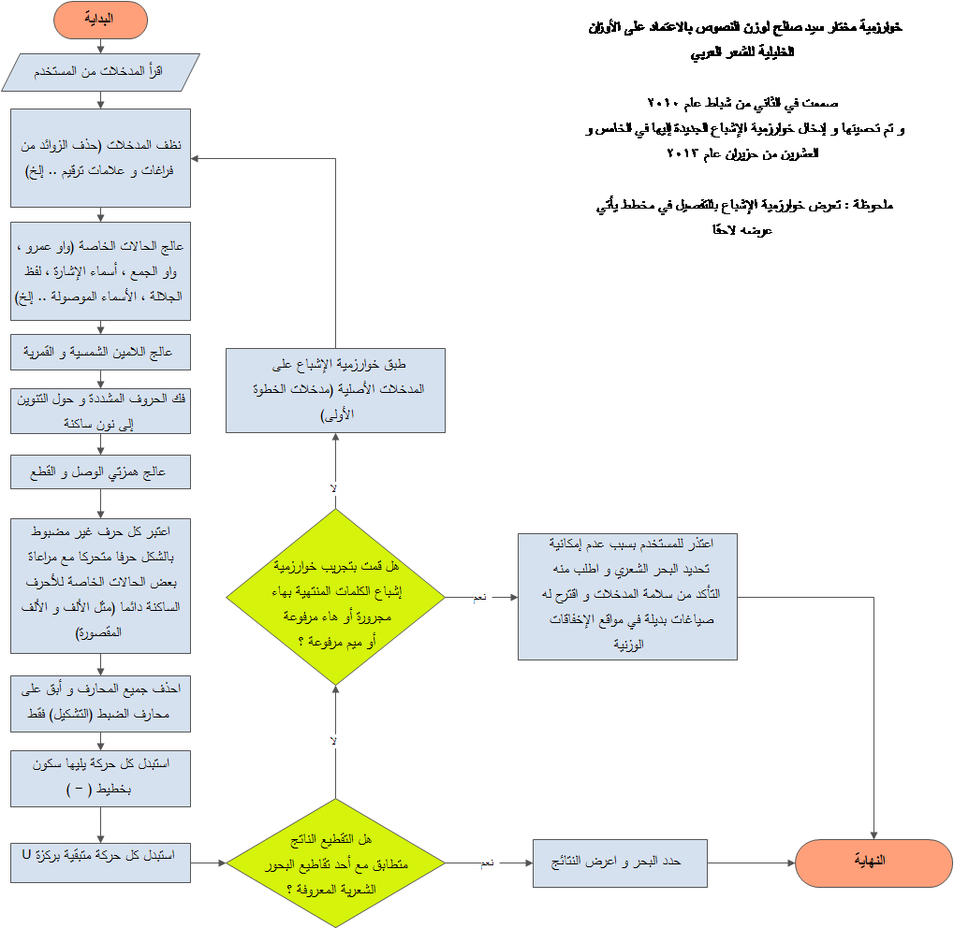
خوارزميّة التقطيع الوزنيّ

Slide 73
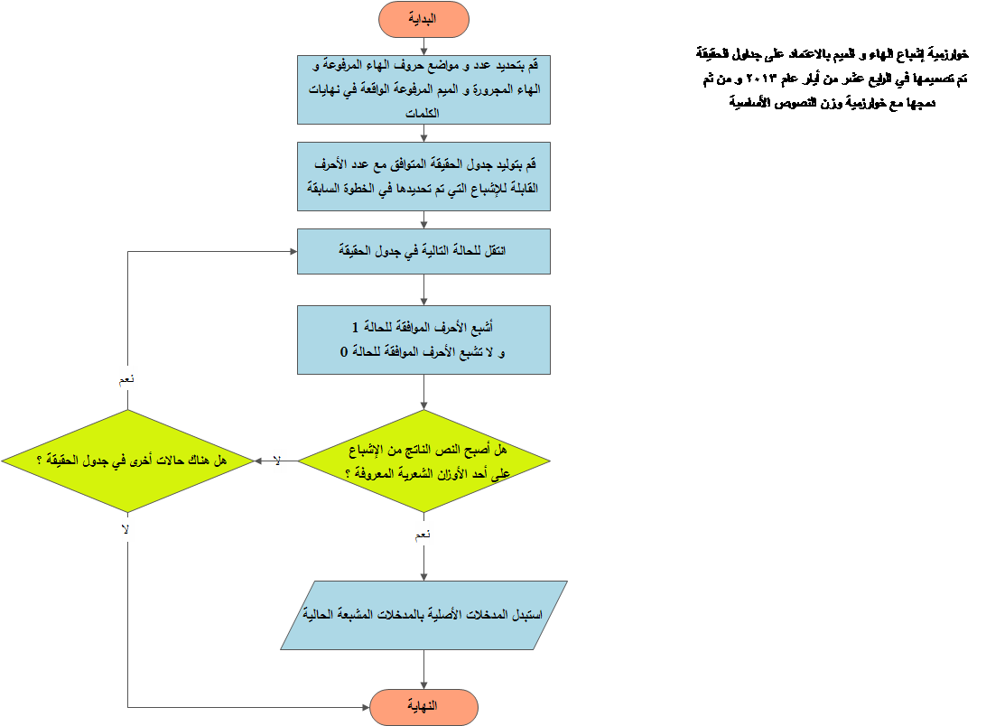
خوارزميّة الإشباع التلقائي

Slide 74
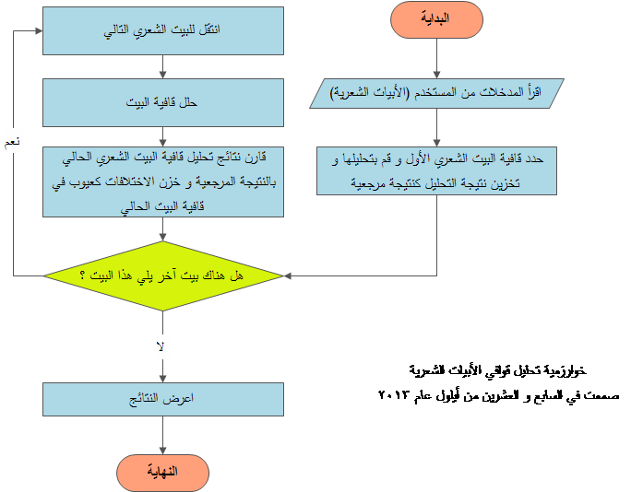
خوارزميّة تحليل القوافي الشعرية

Slide 75
رابعاً- عرض عملي لنسخة الويب WWW.FARAHEEDY.COM

Slide 76
الحوار و الأسئلة

